Slide 1
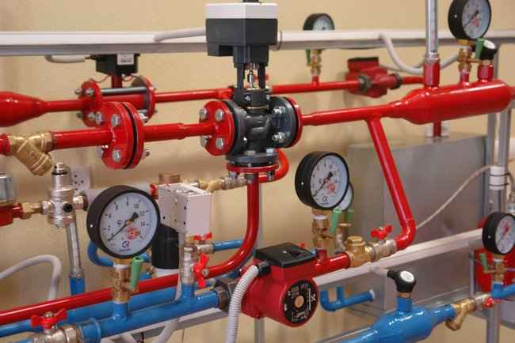

КОМЕРЦІЙНИЙ ОБЛІК
ТЕПЛОВОЇ ЕНЕРГІЇ ТА ВОДИ

Slide 2


Комерційний облік
теплової енергії та водопостачання
Закон України
«Про комерційний облік теплової енергії та водопостачання»
від 22.06.2017 №2119-VIII
запроваджує
обов'язковий комерційний облік теплової
енергії та водопостачання
Оператор зовнішніх інженерних мереж
зобов'язаний забезпечити 100% облік:
Держенергоефективності, на підставі інформації обласних, Київської міської військових адміністрацій згідно порядку, встановленому Кабінетом Міністрів України, проведено моніторинг стану оснащеності будівель вузлами комерційного обліку комунальних послуг.
За результатами моніторингу, на підставі отриманої інформації, оформлено та надіслано до Держпродспоживслужби 1972
повідомлень про порушення вимог законодавства для подальшого реагування
протягом 24 місяців з дня припинення або скасування воєнного стану в Україні - «теплової енергії» для житлових та нежитлових будівель;
протягом 24 місяців з дня припинення або скасування воєнного стану в Україні - «гарячої та питної води» для житлових та нежитлових будівель.
2

Slide 3
Результати моніторингу станом на 20.08.2026
ОСНАЩЕНІСТЬ БУДІВЕЛЬ ВУЗЛАМИ КОМЕРЦІЙНОГО ОБЛІКУ ТЕПЛОВОЇ ЕНЕРГІЇ ТА ВОДИ
Житлові будівлі
Нежитлові будівлі
Теплова енергія
Гаряче водопостачання
Питна вода
3

Slide 4
Оснащеність станом на 20.08.2026
КОМЕРЦІЙНИЙ ОБЛІК: ТЕПЛОВА ЕНЕРГІЯ
Житлові будівлі
Нежитлові будівлі
(в більшості міст області відсутнє централізоване опалення)
* відмічені ті області, в яких інформація не змінюється з моменту повномасштабного вторгнення російської федерації в Україну
4

Slide 5
Оснащеність станом на 20.08.2026
КОМЕРЦІЙНИЙ ОБЛІК: ГАРЯЧЕ ВОДОПОСТАЧАННЯ
Житлові будівлі
Нежитлові будівлі
В Житомирський, Закарпатській, Кіровоградській, Одеській, Херсонській, Луганській та Чернівецькій областях послуги з гарячого водопостачання не надаються. Споживачі з різних міст переходять від централізованого гарячого водопостачання до автономного.
* відмічені ті області, в яких інформація не змінюється з моменту повномасштабного вторгнення російської федерації в Україну
5

Slide 6
Оснащеність станом на 20.08.2026
КОМЕРЦІЙНИЙ ОБЛІК: ПИТНА ВОДА
Житлові будівлі
Нежитлові будівлі
* відмічені ті області, в яких інформація не змінюється з моменту повномасштабного вторгнення російської федерації в Україну
6

